Slide 1

第十章 过渡元素
10.1 过渡元素通性
10.2 铬的重要化合物
10.3 锰的重要化合物
10.4 铁 钴 镍的重要化合物
10.5 ds区元素
基本要求

Slide 2
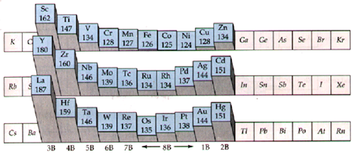
10.1 过渡元素通性
1. 原子的价电子层构型
d区元素价电子层结构：(n-1)d¹⁻⁹ns¹⁻²，(Pd:4d¹⁰5s⁰)
ds区元素价电子层结构: (n-1)d¹⁰ns¹⁻²
f区元素价电子层结构：(n-2)f⁰⁻¹⁴(n-1)d⁰⁻²ns²
2. 原子半径
从左到右 r 缓慢减小；
从上到下 r 略有增大

Slide 3
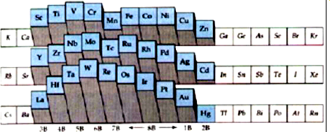
3.物理性质
(1) 熔点、沸点高 熔点最高的单质：钨(W)
(2) 硬度大 硬度最大的金属：铬(Cr)
(3) 密度大 密度最大的单质：锇(Os)
(4) 导电性，导热性，延展性好
熔点变化示意图

Slide 4
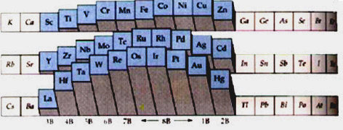
密度变化示意图

Slide 5
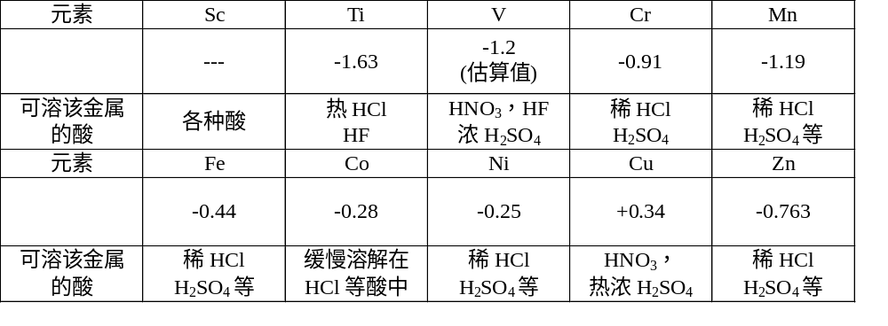
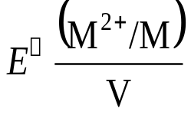
4. 金属活泼性的变化规律
同周期元素比较
总趋势：从左至右活泼性降低

Slide 6
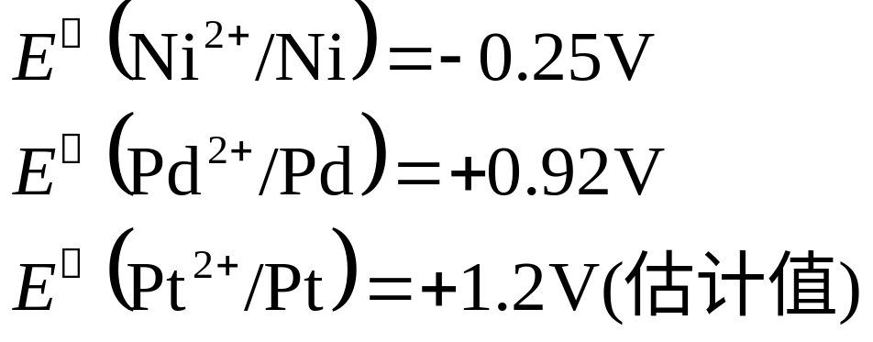
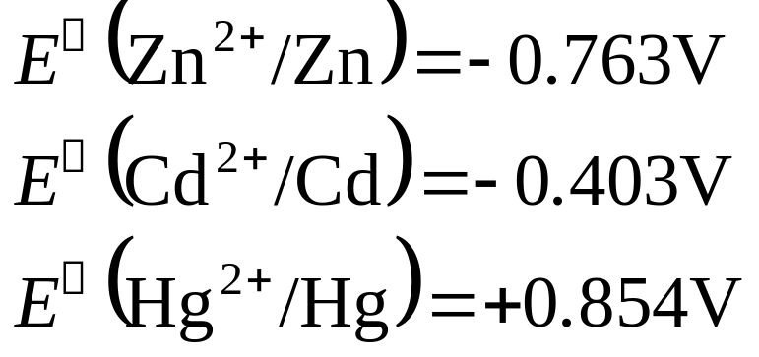
同族元素比较
总趋势：从上到下活泼性降低

Slide 7
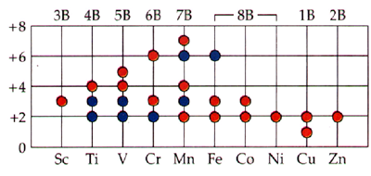
5. 多种氧化值
IIIB IVB VB VIB VIIB VIII IB IIB
（红色为常见的氧化态）
从左到右，最高氧化值逐渐增大，3d电子超过5个时，最高氧化值又逐渐降低

Slide 8
6.离子呈现多种颜色
水合离子大多具有颜色
元素 | Sc | Ti | V | Cr | Mn | Fe | Co | Ni | Cu | Zn
[M(H₂O)₆]²⁺颜色 | – | 褐 | 紫 | 蓝 | 淡红 | 淡绿 | 粉红 | 绿 | 浅蓝 | 无色
[M(H₂O)₆]³⁺颜色 | 无 | 紫 | 绿 | 紫 | 红 | 淡紫 | 绿 | 粉红 | – | –

Slide 9
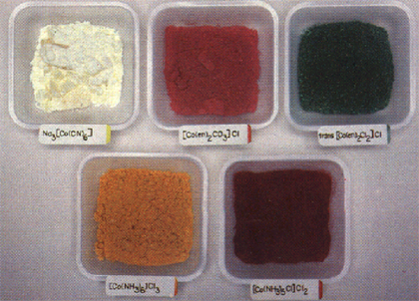
7.形成多种配合物
以下均为Co的配合物

Slide 10
8.催化性
许多过渡元素及其化合物具有独特的催化性能，Pt, Pd, Fe, Cu,V,…..PdCl₂,V₂O₅….等常用的催化剂
9.磁性
多数过渡金属原子或离子有未成对电子，具有顺磁性，未成对电子数越多，磁矩越大

Slide 11
10.2 铬的重要化合物
10.2.1 铬单质和元素电势图
10.2.2 铬（Ⅲ ）氧化物及氢氧化物
10.2.3 铬（Ⅵ）盐

Slide 12

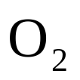
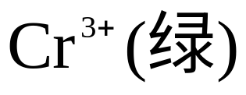
10.2.1 铬单质和元素电势图
铬 (VIB)： Cr 价电子构型：3d ⁵4s¹
单质性质
（1）灰白色, 熔点沸点高，硬度大
（2）活泼金属，表面因形成一层氧化膜，活泼性下降
（3）无膜金属与酸的反应
在冷、浓硝酸中钝化
用途：由于良好光泽，抗蚀性强，所以用作金属表面镀层，制造合金。

Slide 13
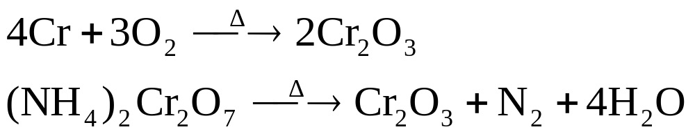
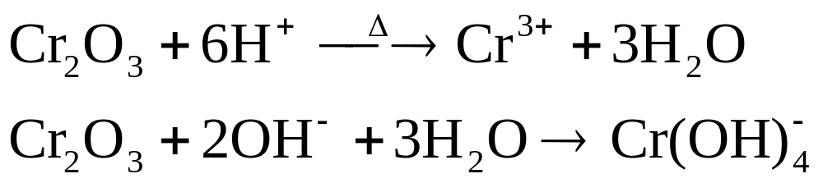
铬元素的电势图
1.33
-0.41
-0.91
-0.74
-0.12
-1.1
-1.4
-1.3
10.2.2 铬（Ⅲ ）氧化物及氢氧化物
(1)Cr₂O₃（铬绿）——可作绿色染料
制备：
性质：
紫色
两性
亮绿色

Slide 14
(2) Cr(OH)₃ ：灰绿色胶状沉淀
制备
Cr³⁺ + 3OH–（适量） Cr(OH)₃↓
性质：两性氢氧化物
Cr(OH)₃ + 3H⁺ Cr³⁺ + 3H₂O
Cr(OH)₃ + OH– [Cr(OH)₄]–
2[Cr(OH)₄]– + 3H₂O₂ + 2OH– = 2CrO₄^{2–} + 8H₂O

Slide 15
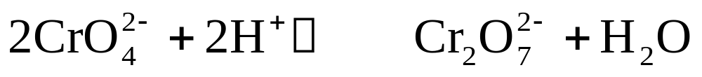
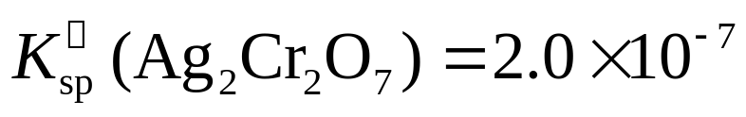
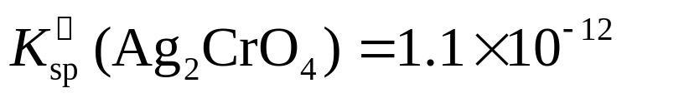
1. Cr₂O₇²⁻与CrO₄²⁻间的转化
10.2.3 铬（Ⅵ）盐
① pH值的影响
H⁺
OH⁻
(黄)
(橙)
pH<2：Cr₂O₇²⁻为主 pH>6：CrO₄²⁻为主
②溶解度的影响

Slide 16
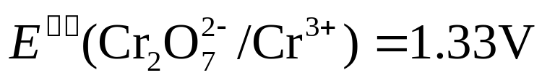
2. Cr₂O₇²⁻的氧化性
CrO₅：蓝色，在乙醚或戊醇中稳定，用于检验Cr(VI)和H₂O₂
CrO₅ 不稳定，在酸性溶液中易分解：
4 CrO₅ + 12 H⁺ —— 2 Cr³⁺ + 6 H₂O + 7 O₂↑

Slide 17
Cr₂O₇^{2–} + 3H₂O₂ + 8H⁺ ＝ 2Cr³⁺ + 3O₂↑ + 7H₂O
K₂Cr₂O₇及其溶液非常稳定,可作为基准物
实验室常用洗液： K₂Cr₂O₇+浓H₂SO₄
铬元素在生命过程中的作用
铬是人体必需的微量元素，铬在天然食品中的含量较低，均以 +3 价的形式存在。+3 价的铬对人体有益， +6 价铬是有毒的。
铬在肌体的糖代谢和脂代谢中发挥特殊作用，降低血中胆固醇和甘油三脂的含量，可预防心血管病。

Slide 18
10.3 锰的重要化合物
10.3.1 锰单质和元素电势图
10.3.2 锰的氧化物和氢氧化物
10.3.3 锰盐及其性质

Slide 19
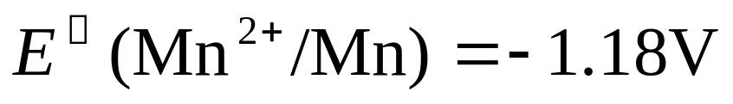
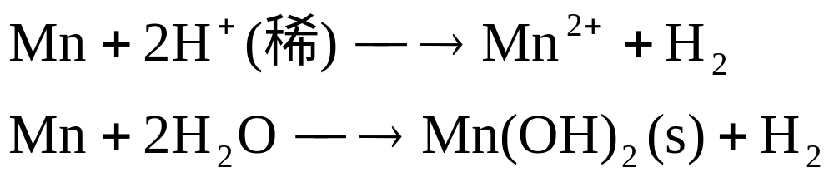
10.3.1 锰单质和元素电势图
锰 (VIIB)：Mn 价电子构型： 3d ⁵4s ²
锰单质的性质
(1)白色金属，硬而脆
(2)活泼金属

Slide 20
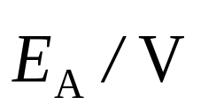
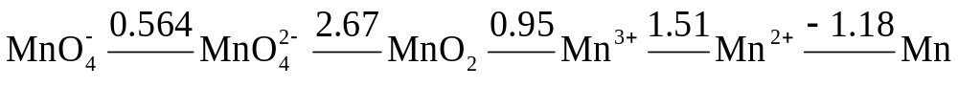
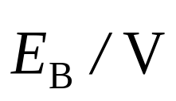
锰的电势图
酸性溶液
1.695
1.23
1.51
碱性溶液
0.588
-0.05

Slide 21
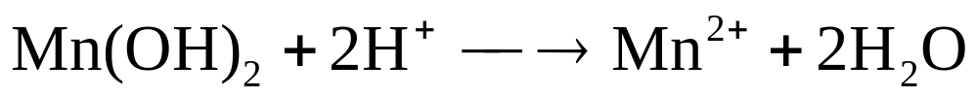
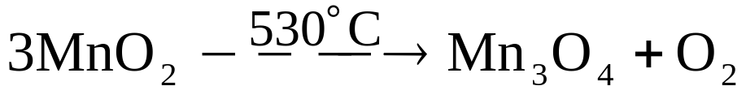
10.3.2 锰的氧化物及氢氧化物
1. Mn(OH)₂ (白色)
二羟氧锰
结论：Mn(Ⅱ)在碱性条件下不稳定(还原性强)
在酸性条件下稳定 (还原性差)
2. MnO₂
①黑色无定形粉末，不溶于水和稀酸
②不稳定性：

Slide 22
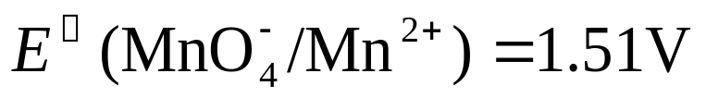
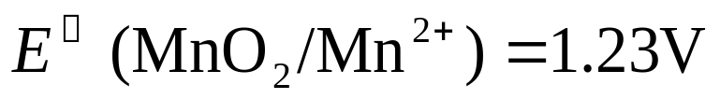
③酸性条件下氧化性强（主）
④碱性条件下有还原性，被氧化为Mn(VI)
熔融
3MnO₂ + 6KOH + KClO₃ 3K₂MnO₄ + KCl + 3H₂O
10.3.3 锰盐及其性质
1. Mn²⁺ 盐
价电子构型 3d⁵

Slide 23
2 KMnO₄
(MnO₄–：紫红色)
不同介质中的氧化性
酸性介质
过量还原剂
2MnO₄– + 5SO₃^{2–} + 6H⁺ 2Mn²⁺ + 5SO₄^{2–} + 3H₂O
过量MnO₄–
2MnO₄– + 3SO₃^{2–} + 2H⁺ 2MnO₂↓ + 3SO₄^{2–} + H₂O
中性或弱碱性介质
2MnO₄– + 3SO₃^{2–} + H₂O 2MnO₂↓ + 3SO₄^{2–} + 2OH–
强碱性介质
过量MnO₄–
2MnO₄– + SO₃^{2–} + 2OH– 2MnO₄^{2–} + SO₄^{2–} + H₂O
过量还原剂
2MnO₄– + 3SO₃^{2–} + H₂O 2MnO₂↓ + 3SO₄^{2–} + 2OH–
氧化草酸
2MnO₄⁻ + 5C₂O₄²⁻ + 16H⁺ = 2Mn²⁺ + 10CO₂ + 8H₂O

Slide 24
10.4 铁、钴、镍的重要化合物
10.4.1 铁、钴、镍价层电子结构、氧化态
与单质
10.4.2 铁、钴、镍的氧化物及氢氧化物
10.4.3 铁、钴、镍的配合物

Slide 25
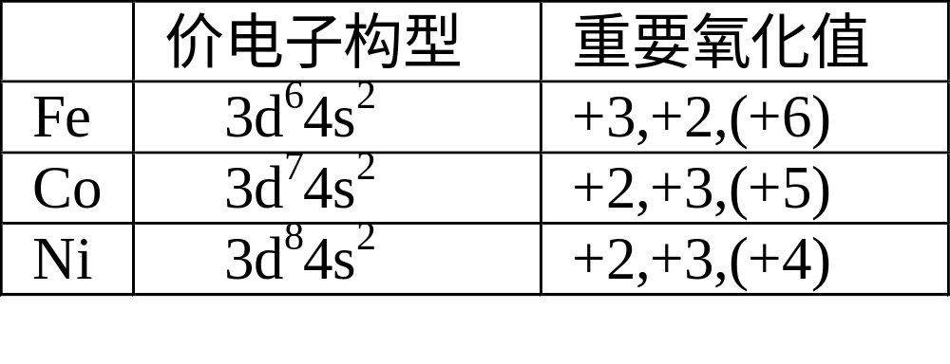
10.4.1 铁、钴、镍的价电子结构、氧化态与单质
Ⅷ族 Fe Co Ni 铁系
Ru Rh Pd
Os Ir Pt
铂系
最高氧化值不等于族序数

Slide 26
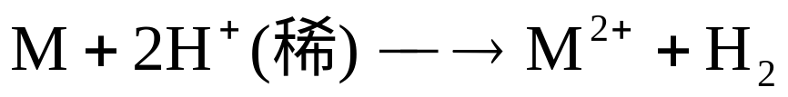
单质的性质
1.单质的物理性质
白色金属,磁性材料
2. 单质的化学性质
(1)
Co,Ni反应缓慢
(2) 钝化
冷浓H₂SO₄、浓HNO₃可使Fe,Co,Ni钝化
(3) 纯Fe,Co,Ni在水、空气中稳定
加热时，Fe,Co,Ni可与O₂,S,X₂等反应

Slide 27
10.4.2 铁、钴、镍的氧化物及氢氧化物
1.氧化物
FeO(黑) CoO(灰绿) NiO(暗绿)
Fe₂O₃(砖红) Co₂O₃(黑) Ni₂O₃(黑)
FeO、CoO、NiO碱性氧化物，难溶于水和碱，易溶于酸
Fe₂O₃难溶于水的两性物质，以碱性为主：
Fe₂O₃+ 6H⁺=2Fe³⁺+3H₂O
熔融
Fe₂O₃+Na₂CO₃--→2NaFeO₂+CO₂
偏铁酸钠
Co₂O₃、Ni₂O₃有强氧化性：
Co₂O₃+6H⁺+2Cl⁻→2Co²⁺+Cl₂+3H₂O
Ni₂O₃+6H⁺+2Cl⁻→2Ni²⁺+Cl₂+3H₂O

Slide 28
2.氢氧化物
(M=Co,Ni)
迅速
缓慢
还原性：
条件：碱性 还原性次序：Fe(OH)₂>Co(OH)₂>Ni(OH)₂
M=Co,Ni

Slide 29

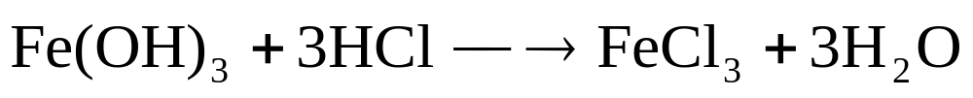
与酸反应：
M=Fe,Co,Ni
M=Co,Ni
氧化性
条件：酸性
氧化性次序：Fe(OH)₃<CoO(OH)<NiO(OH)

Slide 30

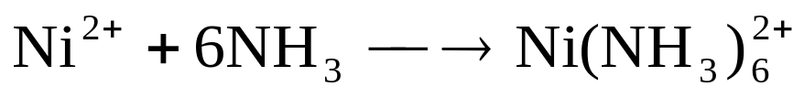
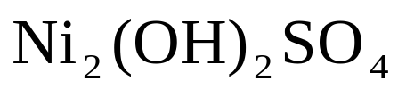
1.氨配合物
10.4.3 铁、钴、镍的配合物
Cl⁻
土黄色
红色
蓝色
蓝紫色
SO₄²⁻
浅绿色(不易观察到)

Slide 31
2.硫氰配合物
鉴定Fe³⁺
异硫氰根合铁(III)离子
鉴定Co²⁺
四异硫氰根合钴(II)离子
3.氰配合物
常用盐： K₄[Fe(CN)₆] 黄血盐 黄色
K₃[Fe(CN)₆] 赤血盐 晶体为红色
K⁺ + Fe³⁺ + [Fe(CN)₆]^{4–} = KFe[Fe(CN)₆]↓(普鲁士蓝)
K⁺ + Fe²⁺ + [Fe(CN)₆]^{3–} = KFe[Fe(CN)₆]↓ (滕氏蓝)

Slide 32
10.5 ds区元素
10.5.1 铜的重要化合物
10.5.2 银的重要化合物
10.5.3 汞及其重要化合物

Slide 33
10.5.1 铜的重要化合物
1. 难溶物：
CuCl CuBr CuI CuSCN CuCN Cu₂S
2. 铜的配合物
(1) Cu(I)的配合物多为2配位
配合物：CuCl₂⁻,CuBr₂⁻,CuI₂⁻,Cu(SCN)₂⁻,Cu(CN)₂⁻
(2) Cu(II)的配合物多为4配位
浅蓝
深蓝
检验糖尿病：红色为有病，蓝色没有病
浅蓝
深蓝

Slide 34
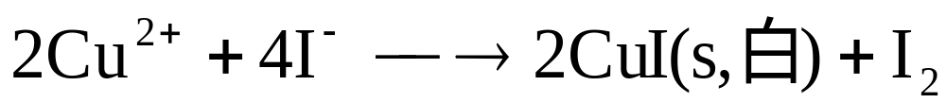
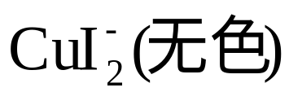
3.溶液中铜离子及反应
(1) Cu²⁺的氧化性 (Cu²⁺的鉴定)
I⁻
（2）Cu(II)与Cu(I)的转化
1) 水溶液中：稳定性 Cu(I)<Cu(II)
0.159V
0.52V
Cu²⁺ Cu⁺ Cu
E（右）>E（左），Cu⁺易歧化，不稳定
2Cu⁺ → Cu²⁺+Cu K=1.0×10⁶

Slide 35
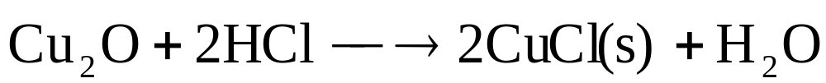
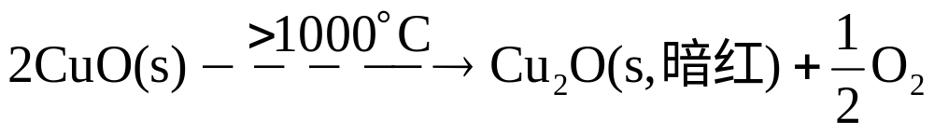
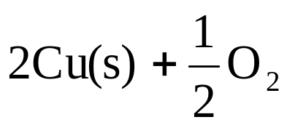
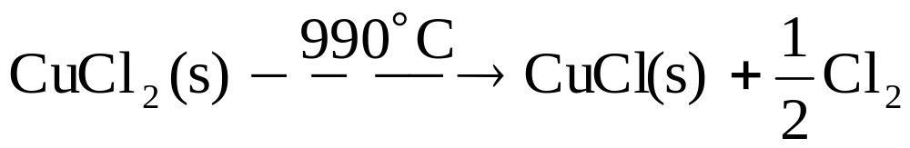
2) 有配合剂、沉淀剂存在时Cu(I)稳定性提高
Cu²⁺ 0.859V CuI₂⁻ 0.185V Cu
Cu²⁺ 0.438V CuCl₂⁻ 0.241V Cu
Cu²⁺ 0.509V CuCl 0.171V Cu
Cu(NH₃)₄²⁺ 0.013V Cu(NH₃)₂⁺ -0.128V Cu
3) 高温，固态时：稳定性 Cu(I)>Cu(II)
1800℃

Slide 36
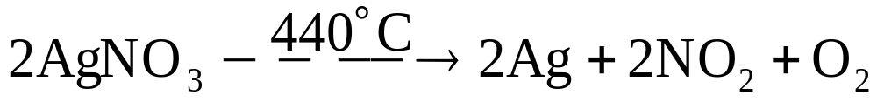
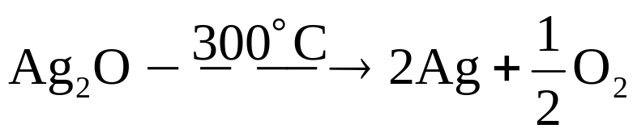
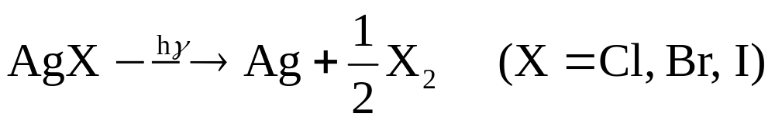
1.银的化合物的特点
10.5.2 银的重要化合物
(1) 难溶的多
易溶：AgNO₃, AgF, AgClO₄
难溶：AgCl, AgBr, AgI, AgCN, AgSCN, Ag₂S
Ag₂CO₃, Ag₂CrO₄, Ag₂S₂O₃, Ag₃PO₄
(2) 热稳定性差 （见光、受热易分解）
(3) 颜色
AgCl AgBr AgI Ag₂O Ag₂CrO₄ Ag₂S
白 浅黄 黄 褐 砖红 黑

Slide 37
2. Ag(I)离子的反应
银镜反应
+ H₂O
(4)
2Ag⁺ + S₂O₃^{2–} Ag₂S₂O₃↓ Ag₂S↓ + H₂SO₄

Slide 38
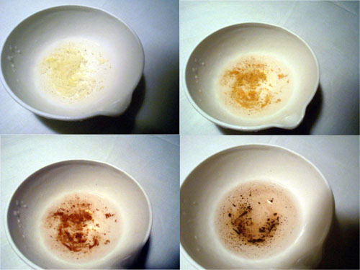
鉴定S₂O₃²⁻
现象：颜色由白色经黄色、棕色成黑色

Slide 39
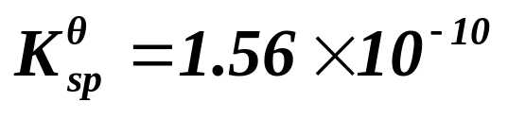
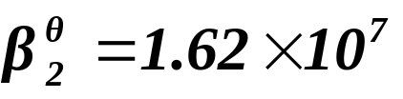
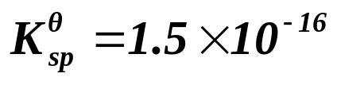
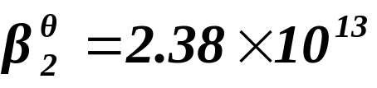
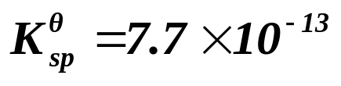
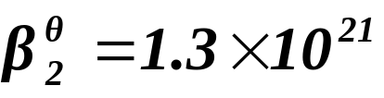
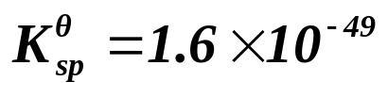
3 Ag难溶银盐与配离子间的相互转化
NaCl
NH₃
AgNO₃
AgCl↓
[Ag(NH₃)₂]⁺
KBr
KI
Na₂S₂O₃
AgI ↓
[Ag(S₂O₃)₂]^{3–}
AgBr ↓
KCN
Na₂S
[Ag(CN)₂]–
Ag₂S ↓
3Ag₂S + 8HNO₃ = 6AgNO₃ + 3S↓ + 2NO ↑ + 4H₂O

Slide 40
10.5.3 汞及其重要化合物
1. 单质汞及其用途
Hg：mp:-39℃
汞是室温下唯一的液态金属——可作为金属溶剂
具有较高的蒸气压,汞蒸气吸入人体会引起慢性中毒
单质汞的化学性质
(1) 与氧反应
360℃
470℃
(2) 与硫反应
Hg+S→HgS (红，朱砂) (黑，辰砂)

Slide 41
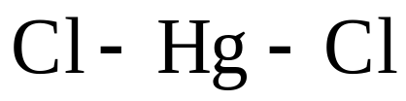
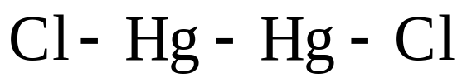
2.汞的化合物
卤化物
HgCl₂：
直线型共价分子,易升华,微溶于水,剧毒，俗称升汞
Hg₂Cl₂：
直线型共价分子,有甜味,难溶于水,无毒，俗称甘汞
HgBr₂,HgI₂同HgCl₂,
但HgF₂为离子型化合物。

Slide 42
Hg₂Cl₂ 分子是直线型
Cl－Hg－Hg－Cl
形成 Hg－Hg 键时，6s¹ 电子结合成对，没有单电子存在。
Hg₂Cl₂ 为白色固体，难溶于水。少量的
Hg₂Cl₂ 毒性较低，因味略甜，俗称甘汞。常
被用来制作甘汞电极。

Slide 43
Hg₂(NO₃ ) ₂ 和 Hg₂Cl₂ 等化合物，Hg 的氧化态是 + 1， 这类化合物被称为亚汞化合物。这类化合物是反磁性的，汞以 Hg₂^{2＋}形式出现。
Hg₂Cl₂ 见光分解，应保存在棕色瓶中。
Hg₂Cl₂ —— HgCl₂ + Hg

Slide 44

(1)HgCl₂
HgCl₂在水中稍有水解
与稀氨水反应
在NH₄Cl浓溶液中与氨水反应
HgCl₂的氧化性
与适量SnCl₂的反应
当SnCl₂过量时
可以利用这一现象鉴定：Hg(Ⅱ)或Sn(Ⅱ)
与碱金属氯化物反应：

Slide 45

(2)Hg₂Cl₂
制备：
性质：
可以利用这一现象鉴定：Hg(Ⅰ)

Slide 46

硝酸盐
Hg(NO₃)₂, Hg ₂(NO₃)₂是离子型化合物,易溶于水
(1)Hg(NO₃)₂
强烈水解：
受热分解：
与NH₃反应：
(2)Hg₂(NO₃)₂
易水解：
受热分解：
还原性：
与NH₃反应：

Slide 47






3. 汞的重要反应
(1) 与OH⁻的反应
(2) 与S²⁻的反应
(3) 与I⁻的反应

Slide 48

Hg²⁺ 0.92V Hg₂²⁺ 0.793V Hg
HgS -0.758V Hg₂S -0.598V Hg
可见：Hg(I)在游离时不歧化，形成沉淀 (除Hg₂Cl₂)、 配合物时歧化
Hg₂²⁺可发生逆歧化反应
Hg²⁺ + Hg = Hg₂²⁺
E^{θ} = 0.13V，K^{θ} = 157

Slide 49
基本要求
掌握内容：铬、锰、铁、钴、镍、铜、银、汞的重要化合物的性质及有关反应方程式；Cu(I)-Cu(II)和Hg(I)-Hg(II)之间的相互转化及有关反应方程式。
熟悉内容：过渡元素的通性。
了解内容：重要元素的应用，其它过渡元素性质

